Slide 1










METODE
NEWTON-RAPHSON
Kelompok A09
1 - 10

Slide 2



Anggota Kelompok A09
Dimas Setiaji (5025241056)
Addien Zafriyan Al Akhsan (5025241058)
Riyan Fadli Amazzadin (5025241068)
Fauzan Hafiz Amandani (5025241087)
Nyoman Surya Hutama A (5025241093)

Slide 3


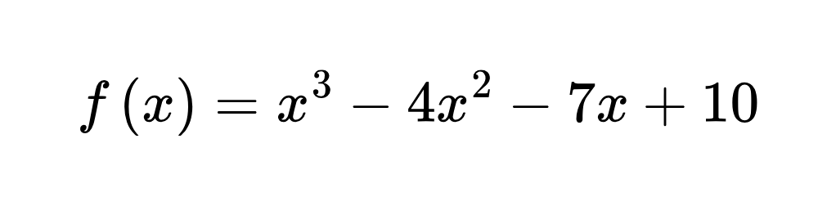
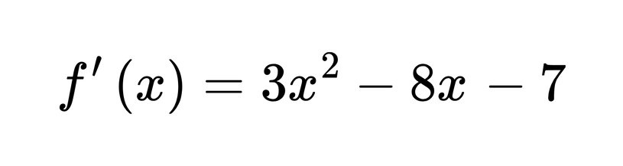




Soal
Diketahui:
Dengan nilai awal:
X
c. 7
=
6
X
=
5
0
s

Slide 4
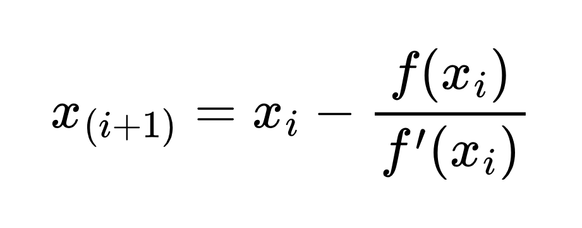
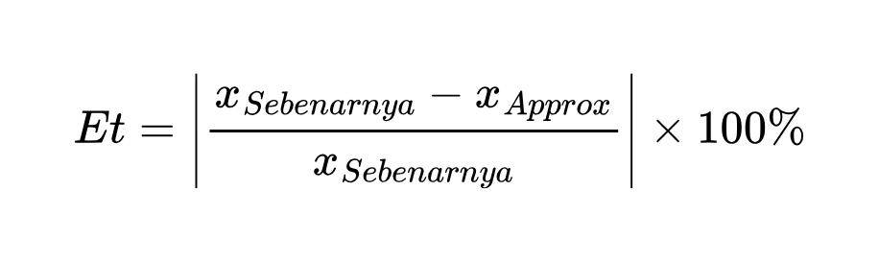
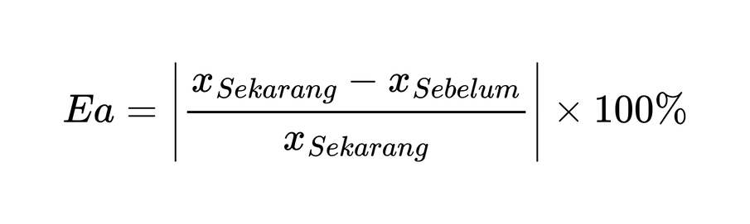
Rumus Metode Newton-Raphson
Rumus Et:
Rumus Ea:

Slide 5
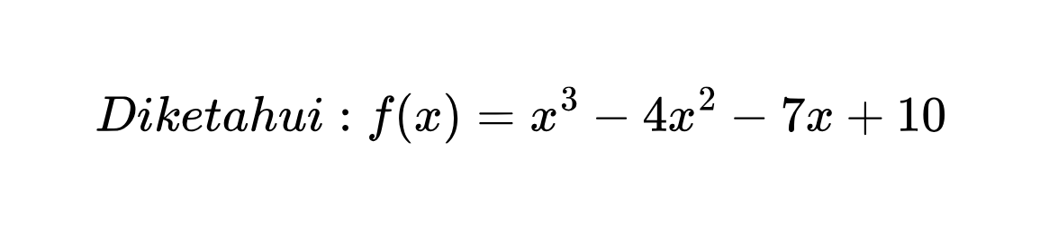
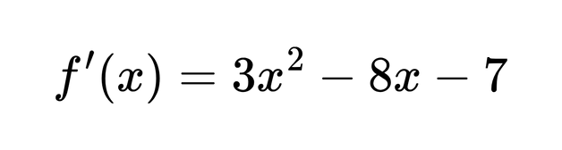
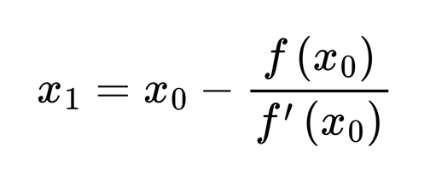


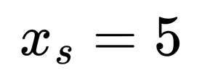
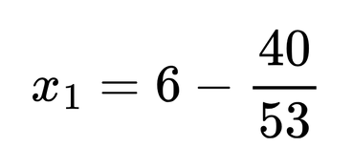
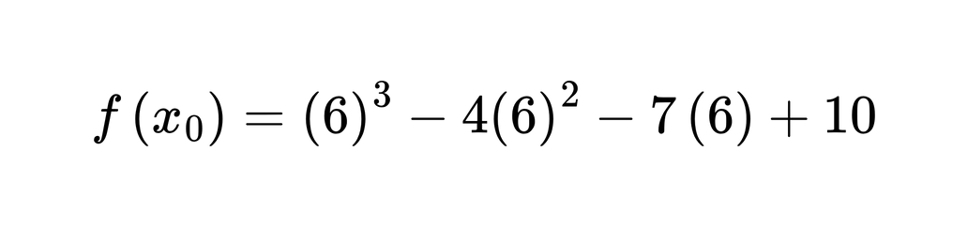
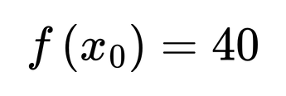
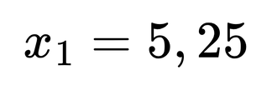
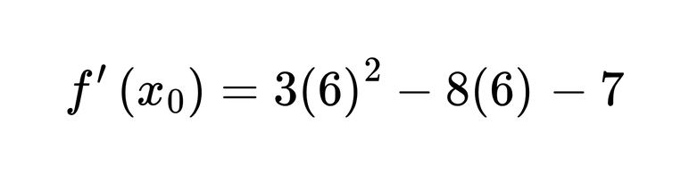
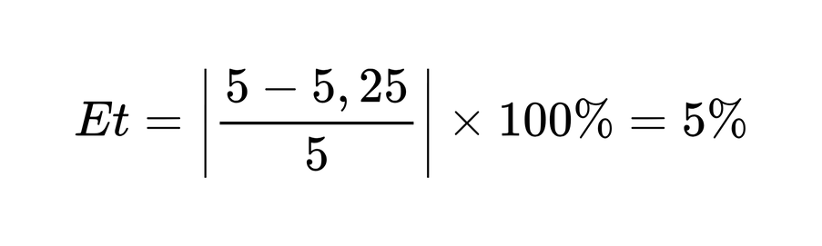

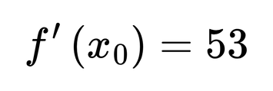
Iterasi 1
b. 7

Slide 6
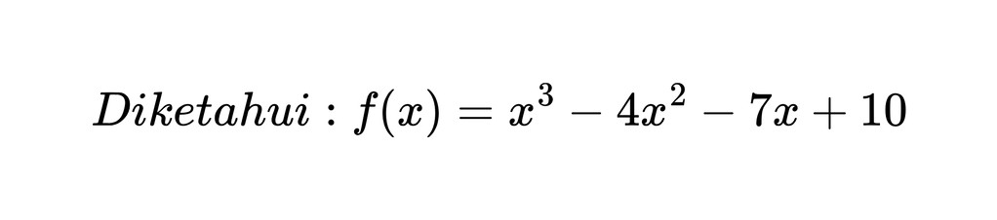
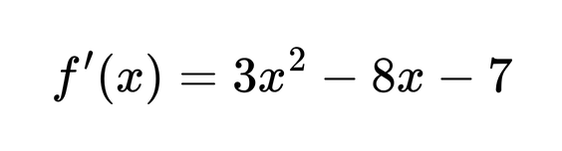
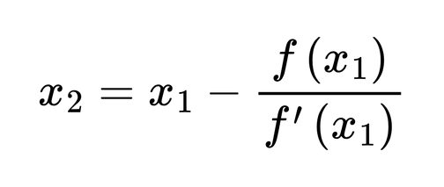


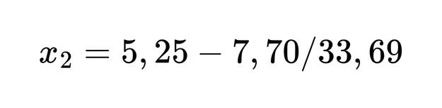
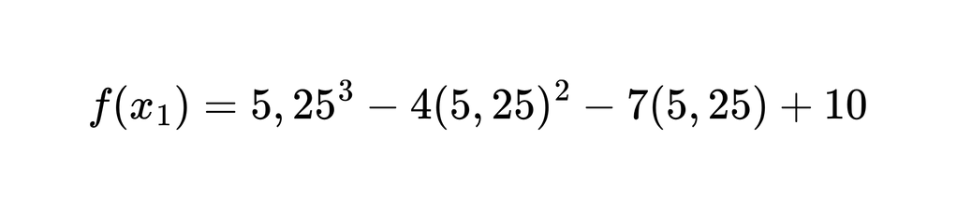

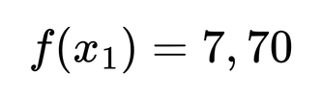
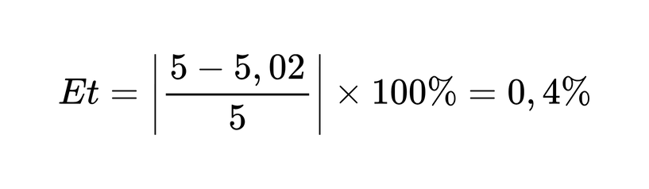
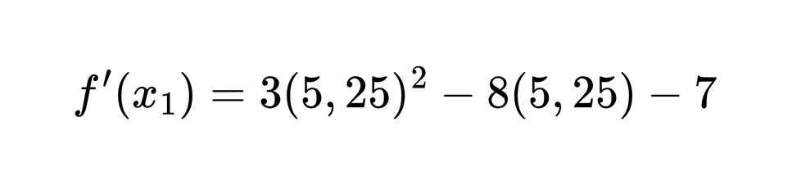
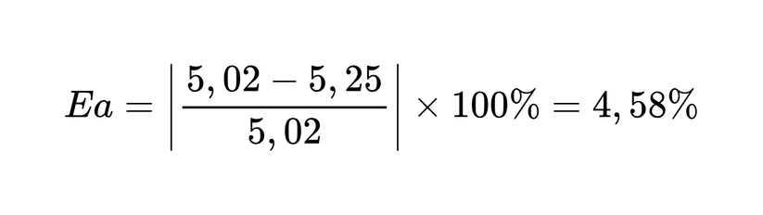
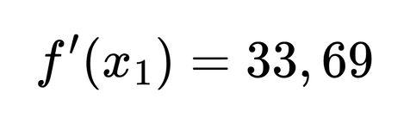
Iterasi 2
b. 7

Slide 7
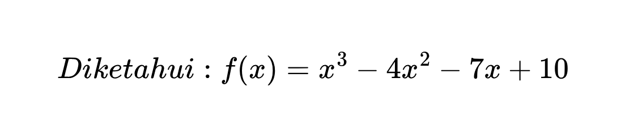
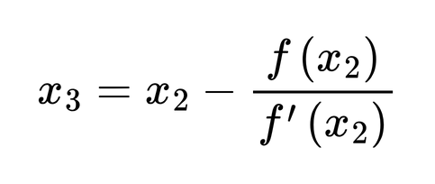
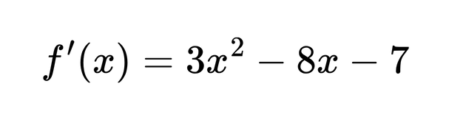
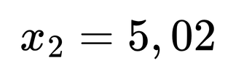
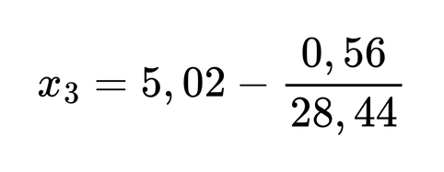

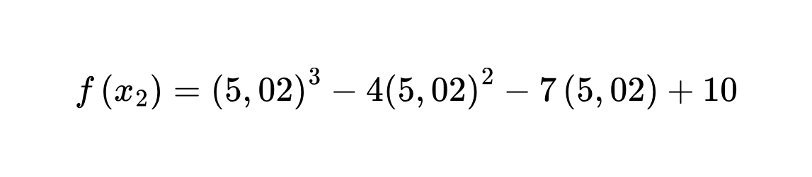

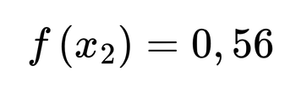
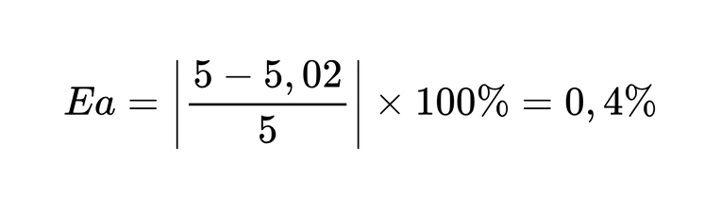
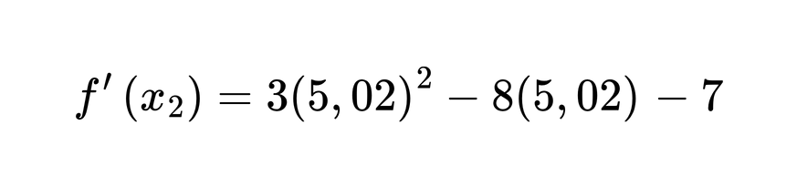
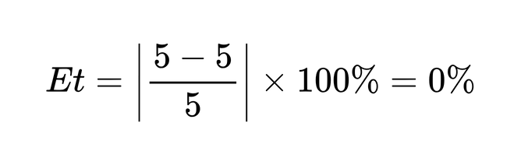
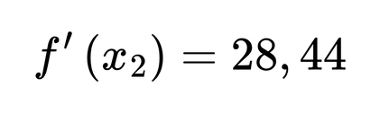
Iterasi 3
b. 7

Slide 8

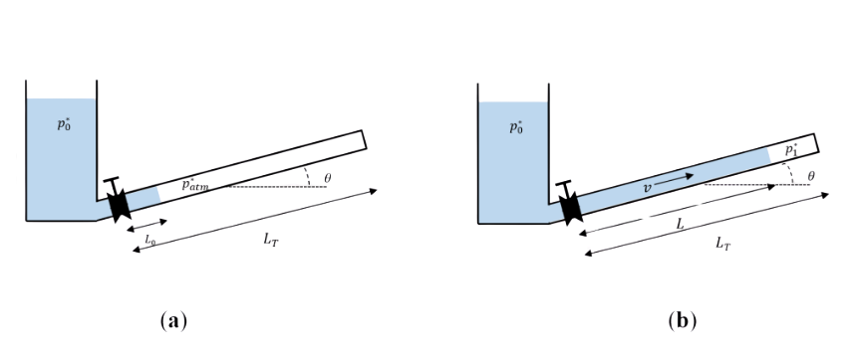
Aplikasi Metode Newton-Raphson Dalam Kehidupan Nyata
Figure 1. A filling process configuration: (a) hydraulic system at rest (t = 0); and (b) hydraulic system at t≠0.
Sumber: https://www.mdpi.com/2073-4441/15/7/1304
Salah satunya diterapkan dalam konteks hidrologi dan rekayasa air, yakni digunakan untuk:
Analisis aliran dalam jaringan distribusi air, yakni untuk menghitung aliran air dengan efisien dan akurat dalam jaringan pipa.
Identifikasi kekasaran pipa, yakni untuk menyelesaikan persamaan non-linear dalam memodelkan aliran air berdasarkan kondisi pipa.
Analisis tekanan udara, yakni membantu dalam menentukan tekanan udara atau variabel lain dalam sistem pengisian air dengan lebih cepat dan akurat.

Slide 9






Terima Kasih
Keep up the good work!

